Slide 1


Reconditioning & Rehabilitation 2023
Elemen Pemakanan
<< Penceramah>>
<< Tempat >>
<< Tarikh >>
Siri 2 - Lean3F

Slide 2

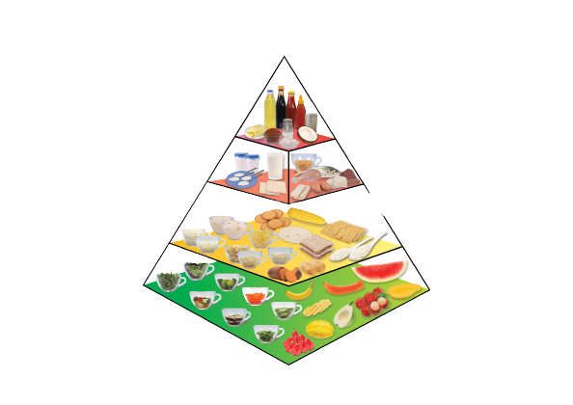

Konsep
R&R 23
Lean3F
Fat
Fluid
Protein
Fiber
Carbohydrate
Fast
2

Slide 3



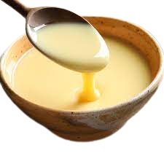


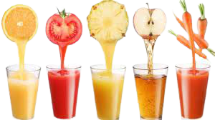
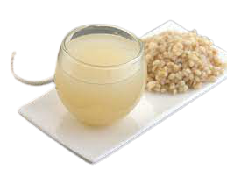
Fluid
R&R 23
1
Bilangan hari bebas minuman manis
2
Bilangan hari cukup mengambil air masak (6-8 gelas sehari)
Susu pekat manis
Air masak
Air manis
Infused water
Jus buah
Air barli
3

Slide 4
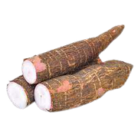

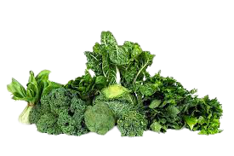
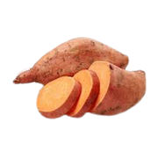
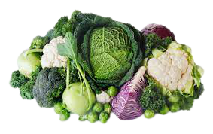

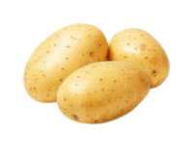
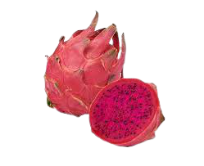
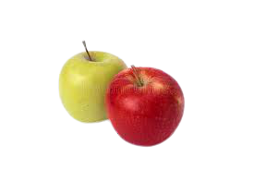




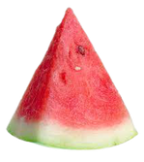

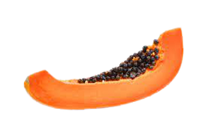
Fiber
R&R 23
3
Bilangan hari cukup mengambil sayur bukan karbohidrat
  Dimasak (1 cawan)
  Ulam / mentah (2 cawan)
4
Bilangan hari cukup mengambil
buah rangup (1-2 biji sehari)
Sayur jenis berubi
Sayur jenis buah
Sayur berdaun
Sayur cruciferous
Buah lembut
Buah rangup
4

Slide 5

Fast
R&R 23
5
Bilangan hari berpuasa melebihi 13 jam
Air masak
Infused water
Air barli
5

Slide 6
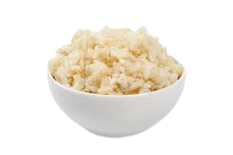

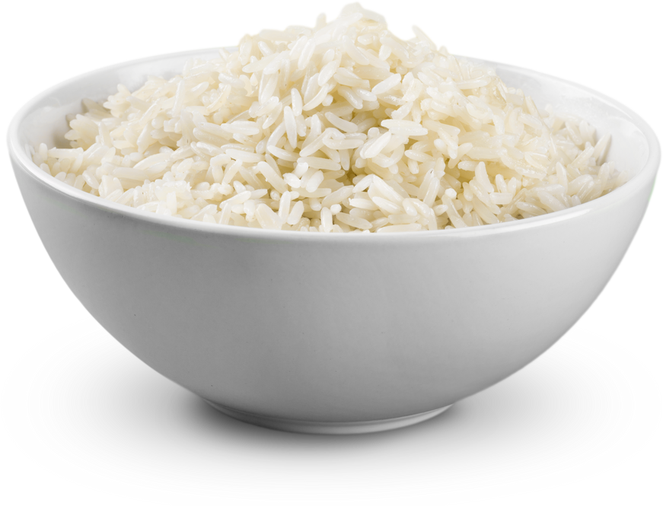
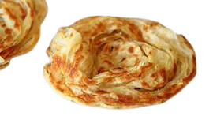
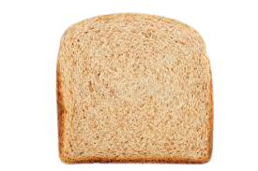
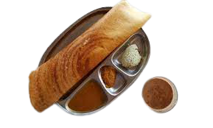
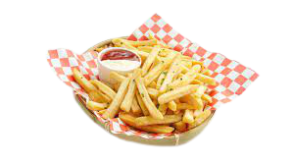

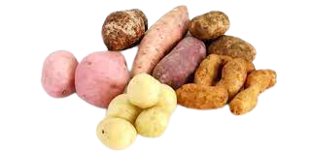
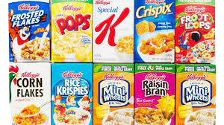

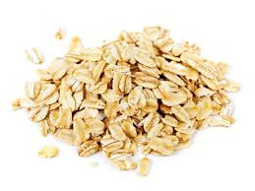


Lean3F
R&R 23
Carbohydrate
  1 senduk nasi / mi / mihun / pasta ATAU
  1 keping roti
Lean
Lean
Roti putih
Nasi putih
Roti canai
Roti wholemeal
Nasi perang
Tosai
Bijirin sarapan pagi
Kentang goreng
Oats
Pastry
Sayuran berkanji
6

Slide 7
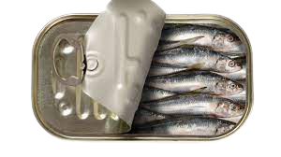
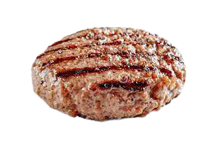
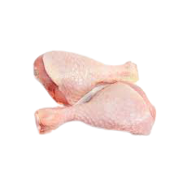
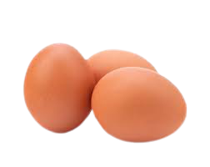

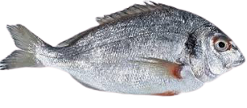
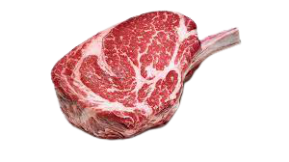
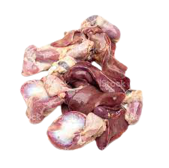
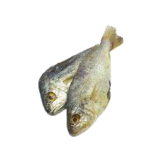
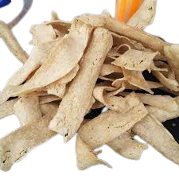
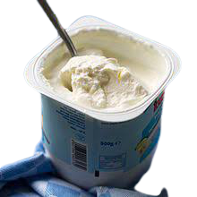
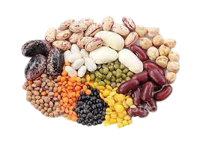
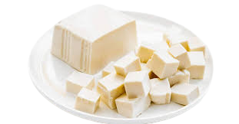
Lean3F
R&R 23
Protein
  kenyangkan perut dengan protein
Lean
Lean
Ikan
Telur
Nugget
Sardin dalam tin
Burger
Ayam
Daging
Keropok
Organ dalaman
Ikan masin
Yogurt
Kekacang
Tauhu
7

Slide 8
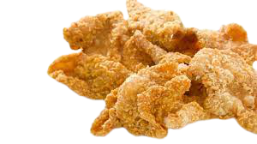
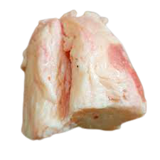

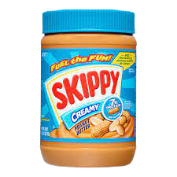
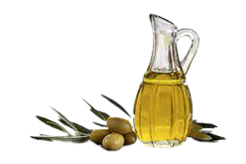
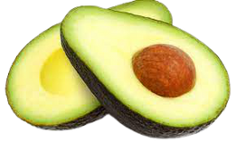
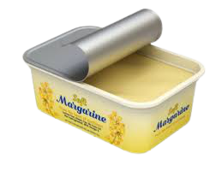

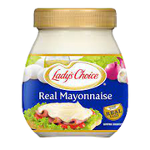

Lean3F
R&R 23
Fat
  Setiap hari - sup, tom yam, asam pedas, asam rebus, kukus, bakar, pindang, singgang
  Seminggu sekali - gulai, santan
Lean
Lean
Kulit ayam
Lemak daging
Butter
Peanut butter
Avocado
Minyak masak
Soft margarine
Santan
Mayonis
Hard margarine
8

Slide 9
Cara Makan?
R&R 23
Lean
Carbohydrate
Protein
Fat
Roti wholemeal
Nasi perang
Ikan
Telur
Avocado
Minyak masak
Tosai
Ayam
Daging
Oats
Soft margarine
Peanut butter
Sayuran berkanji
Kekacang
Tauhu
Yogurt
  Cukup 1 keping roti / 1 senduk nasi sekali makan
  Maksimum 3x sehari
  Kalau lapar, tambah lauk dan sayur hingga kenyang
Sayur berdaun
Sayur cruciferous
9

Slide 10
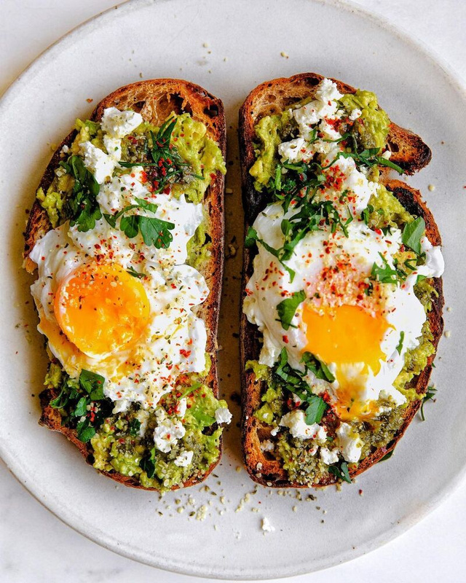
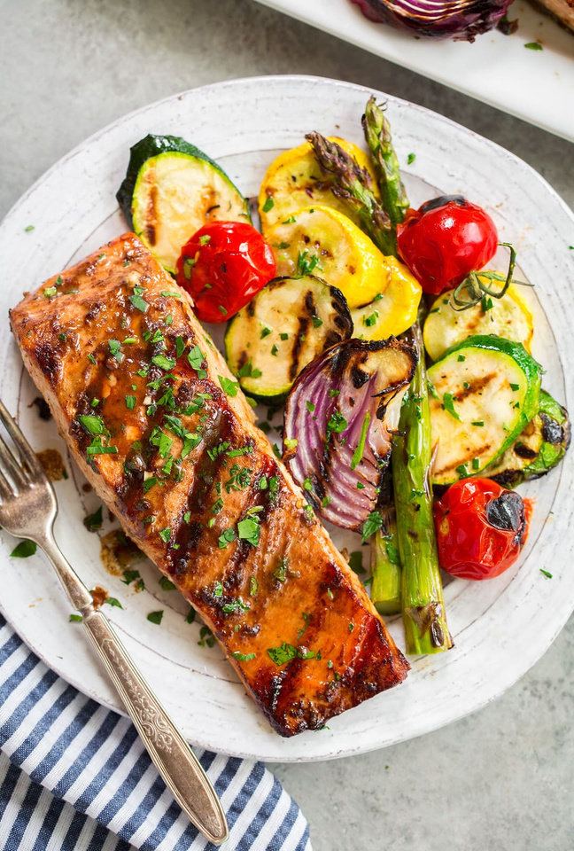
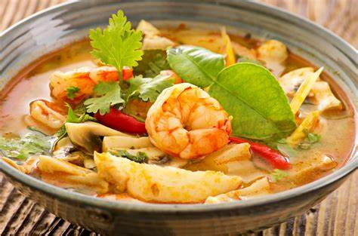
Cara Makan?
R&R 23
Lean
Sarapan
Makan Tengah Hari
Makan Malam
9

